Slide 1
Tập làm văn
LUYỆN TẬP
MIÊU TẢ CÂY CỐI
LUYỆN TẬP
MIÊU TẢ CÂY CỐI
LUYỆN TẬP
MIÊU TẢ CÂY CỐI

Slide 2
KẾT NỐI
KẾT NỐI
01

Slide 3
Bài văn miêu tả cây cối gồm những phần nào?
1/ Mở bài:
- Giới thiệu cây định tả
2/ Thân bài:
- Tả bao quát
- Tả từng bộ phận của cây
(tùy ý chọn trình tự miêu tả)
3/ Kết bài:
- Nêu ích lợi của cây, nêu cảm nghĩ của em.

Slide 4
Tập làm văn
LUYỆN TẬP
MIÊU TẢ CÂY CỐI
LUYỆN TẬP
MIÊU TẢ CÂY CỐI
LUYỆN TẬP
MIÊU TẢ CÂY CỐI

Slide 5
Tả một cây có bóng mát (hoặc cây ăn quả, cây hoa) mà em yêu thích.

Slide 6
Đề bài: Tả một cây có bóng mát (hoặc cây ăn quả, cây hoa) mà em thích.
Gợi ý:
1. Xây dựng dàn ý:
- Giới thiệu cây định tả.
Tả bao quát.
Tả từng bộ phận của cây.
Nêu lợi ích của cây, nêu cảm nghĩ của em.
Mở bài
Thân bài
Kết bài

Slide 7
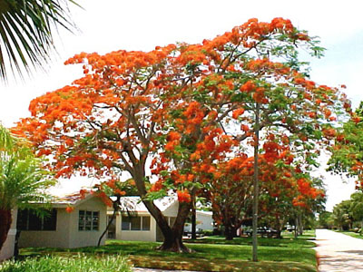
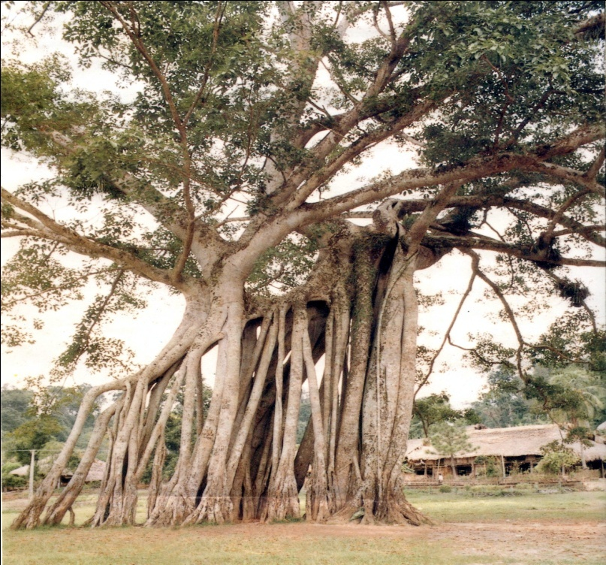
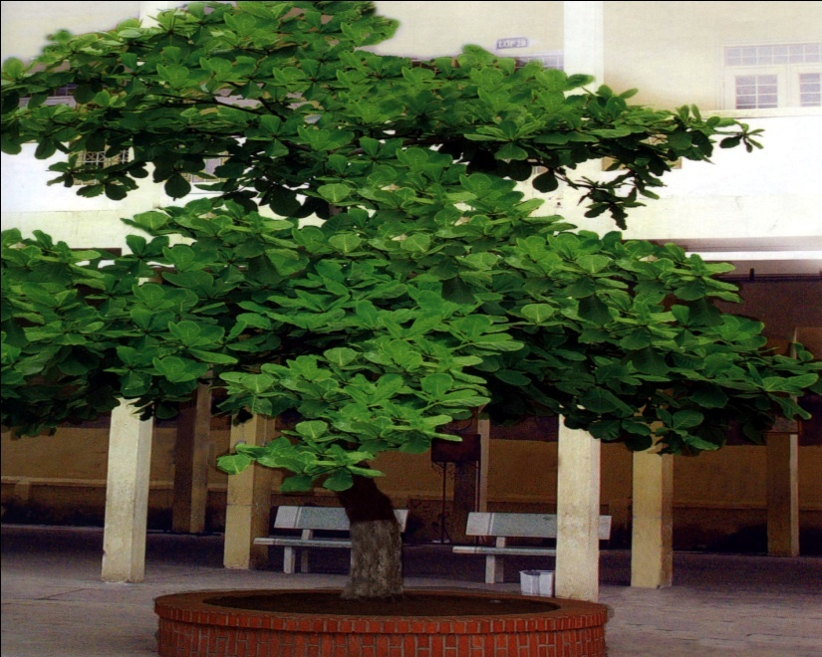
Cây bóng mát
Cây phượng vĩ
Cây đa
Cây bàng

Slide 8
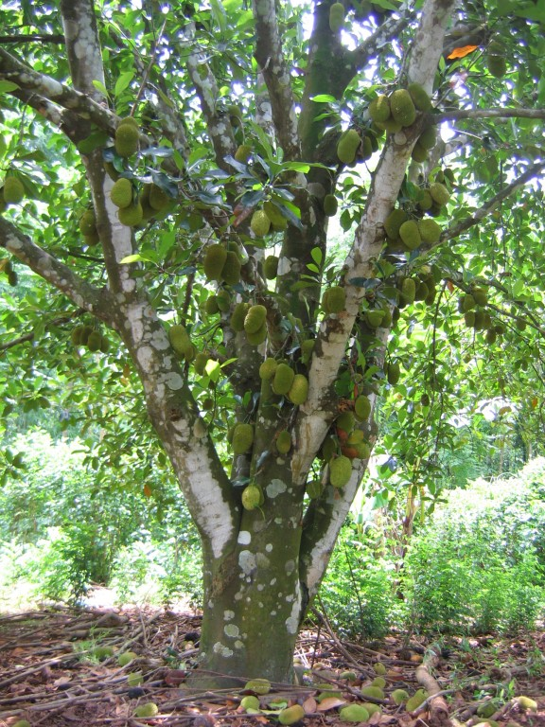
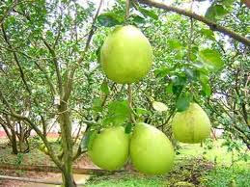
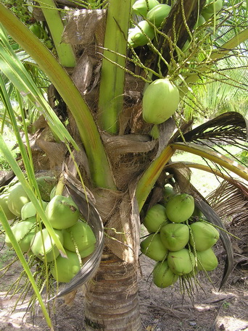
Cây ăn quả
Cây mít
Cây bưởi
Cây dừa

Slide 9
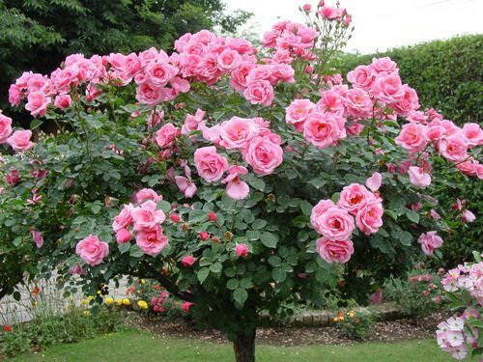
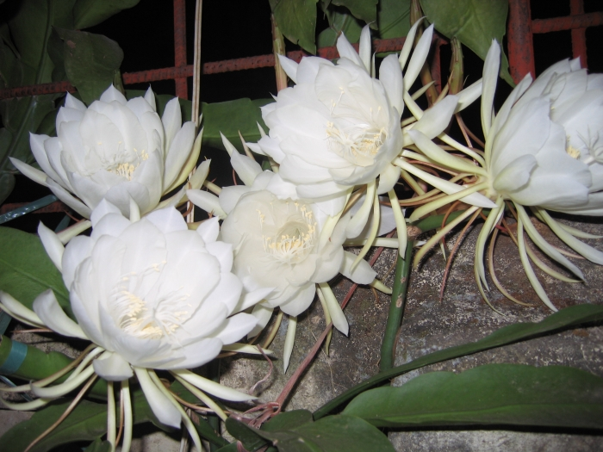
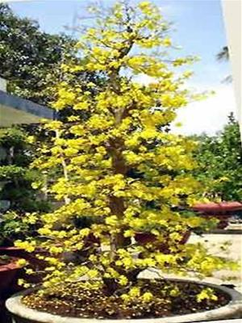
Cây hoa
Cây hoa hồng
Cây hoa quỳnh
Cây mai vàng

Slide 10
2.Chọn cách mở bài:
Mở bài trực tiếp:
M: Trước sân nhà, ba em có trồng một cây mai tứ quý.
b) Mở bài gián tiếp:
M: Xuân đến, nắng xuân ấm áp lấp lánh ánh vàng. Cây cối đâm chồi nảy lộc, muôn hoa khoe sắc thắm làm rực rỡ cả vườn cây nhà em. Hoa nào cũng đẹp, mỗi loài hoa đều có hương sắc riêng nhưng đặc biệt và em yêu quý hơn cả là cây hoa hồng.

Slide 11
3.Viết từng đoạn thân bài:
M: Nhìn từ xa, cây bàng như một chiếc ô xanh mát rượi. Thân cây to, màu nâu sẫm bằng cả vòng tay ôm của em. Những chiếc rễ nổi trên mặt đất ngoằn ngèo như những con giun khổng lồ bò lổm ngổm. Nó có những chiếc rễ to ráp. Cây có hàng chục tán lá to như những cánh tay vừa vươn rộng, vừa vươn cao để đón ánh nắng mặt trời. Từ những tán lá to mọc ra nhiều cành nhỏ chi chít lá.

Slide 12
4.Chọn các kết bài:
Kết bài mở rộng
Kết bài không mở rộng

Slide 13
NHẬN XÉT
NHẬN XÉT
03

Slide 14
TIÊU CHÍ ĐÁNH GIÁ
Viết đúng yêu cầu đề bài.
Bài văn có đủ: mở bài, thân bài, kết bài không?
Dùng từ ngữ phù hợp, câu văn đúng ngữ pháp.
Có sử dụng biện pháp nghệ thuật so sánh, nhân hoá.

